Slide 1
Exposición Técnica: Control de Monóptero
Diagrama de conexiones, Protocolo ESC, Muestreo y Fit 3
Universidad del Magdalena

Slide 2
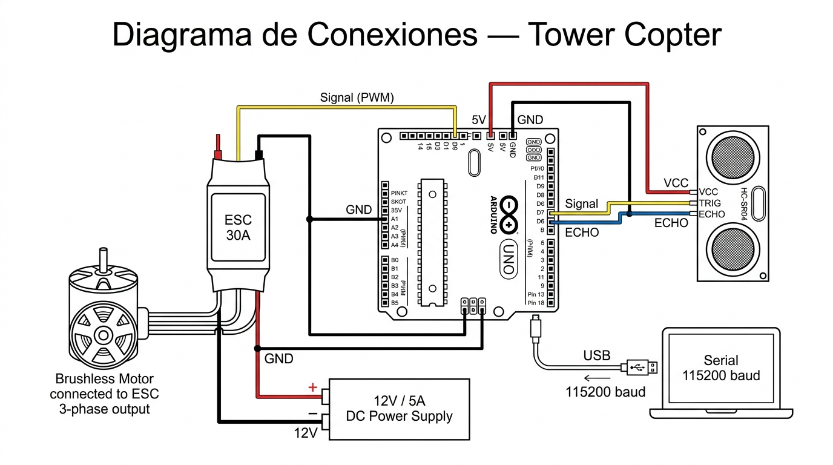
Diagrama de Conexiones
Arquitectura de hardware de la planta de 1 GDL:
Arduino Uno/Mega como controlador central.
Sensor ultrasónico HC-SR04 / VL53L0X para medición de cota.
ESC de 30 A (pin D9) y Motor Brushless.
Fuente DC 12V 5A con bus GND unificado.

Slide 3
Protocolo de Armado del ESC
El ESC requiere una secuencia de seguridad para calibrar el rango de PWM:
1. Señal Inicial Mínima (1000 µs):
  El Arduino envía 1000 µs durante 2 segundos. El ESC inicializa y reconoce el umbral de throttle 0%.
2. Señal Máxima (2000 µs):
  Se salta al máximo pulso durante 2 segundos. El ESC memoriza el throttle 100%.
3. Confirmación (1000 µs):
  Se retorna a 1000 µs por 2 segundos. El ESC emite los pitidos de armado exitoso.
Código de armado:
  esc.writeMicroseconds(1000); delay(2000);
  esc.writeMicroseconds(2000); delay(2000);
  esc.writeMicroseconds(1000); delay(2000);

Slide 4
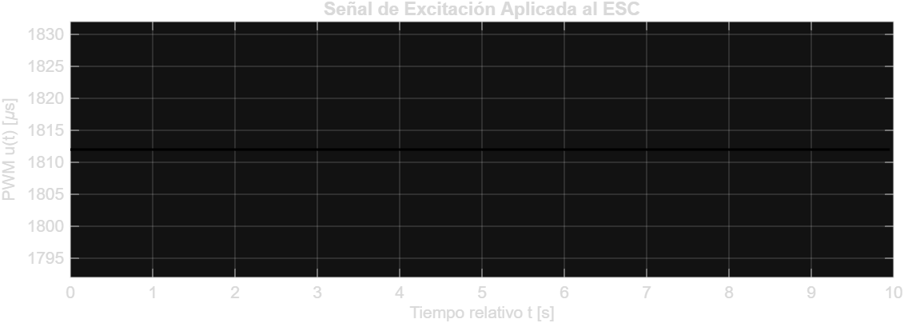
Estrategia de Captura (Ts = 50 ms)
Muestreo determinístico para evitar jitter:
Período de muestreo (Ts) = 50 ms (20 Hz):
  Garantiza suficiente resolución temporal para la dinámica del monóptero sin saturar el bus Serial.
Cumplimiento del Teorema de Nyquist:
  La frecuencia de corte del sistema es f_c ≈ 0.1 Hz. Al muestrear a 20 Hz, fs >> 2*f_c, evitando aliasing.
Implementación no bloqueante (millis()):
  if (t_actual - t_previo >= 50) { t_previo = t_actual; ... }
  Asegura ciclos exactos a diferencia de la función delay().

Slide 5
Formulación del Método Fit 3
Identificación de Smith & Corripio:
Se asume un modelo FOPDT: G(s) = K * exp(-t0*s) / (tau*s + 1)
En lugar de trazar una recta tangente (Fit 1), Fit 3 busca dos puntos exactos de la respuesta temporal al escalón:
  t1: tiempo en que la salida alcanza el 28.3% de su excursión total.
  t2: tiempo en que la salida alcanza el 63.2% de su excursión total.
Cálculo analítico exacto:
  tau = 1.5 * (t2 - t1)
  t0 = t2 - tau
  K = delta_Y / delta_U
Ventaja: Elimina la subjetividad del operador al trazar líneas gráficas. La interpolación en MATLAB lo hace determinístico.

Slide 6
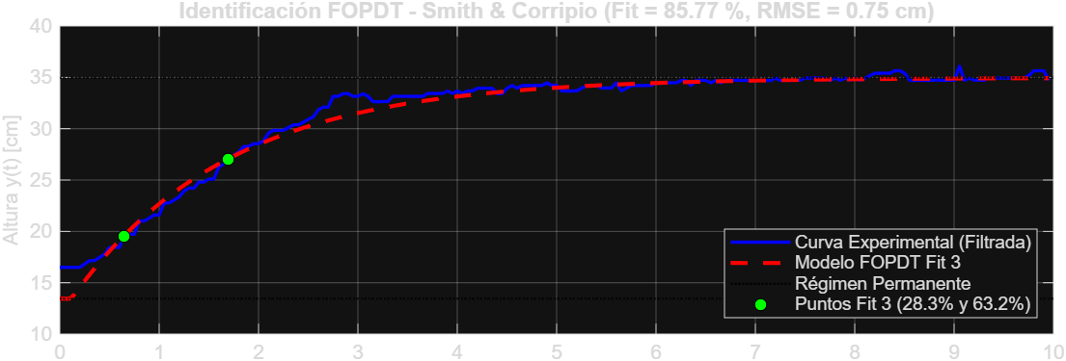
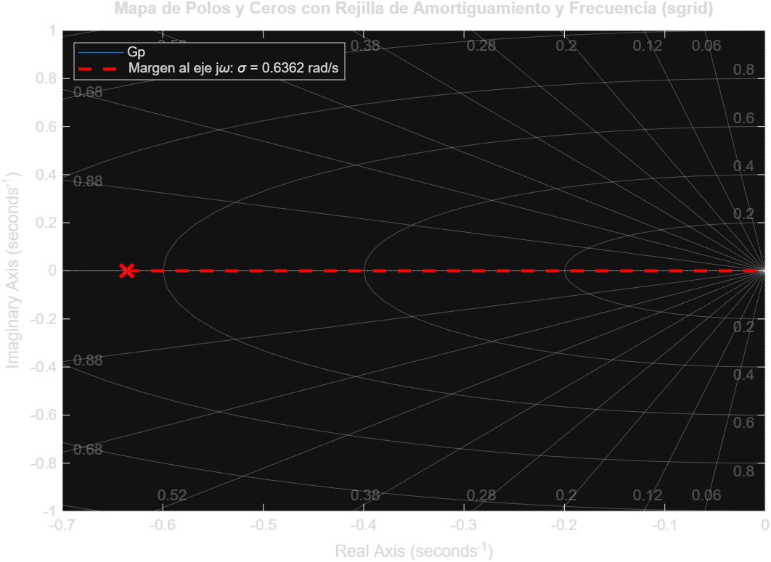
Validación y Análisis de Estabilidad
Curva del Modelo vs Planta Real:
- Fit Alcanzado: 85.77% (Supera meta del 80%).
- Polo LHP estable en s = -0.6362 rad/s.

